Slide 1
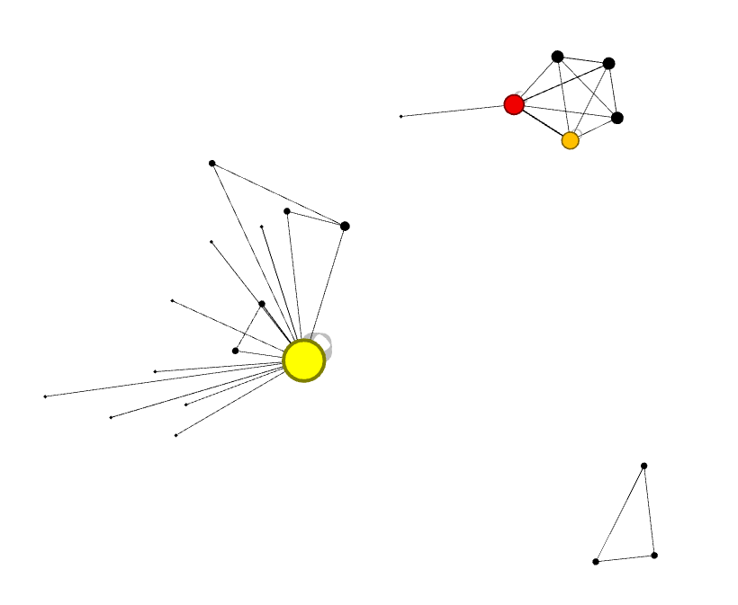
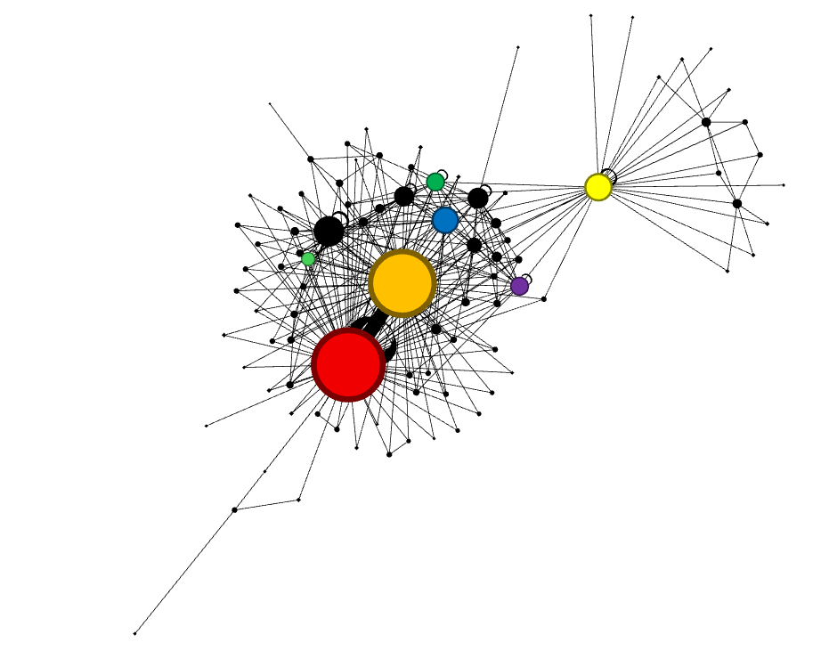
(a) 2014 - 2015
(b) 2016 - 2017

Slide 2
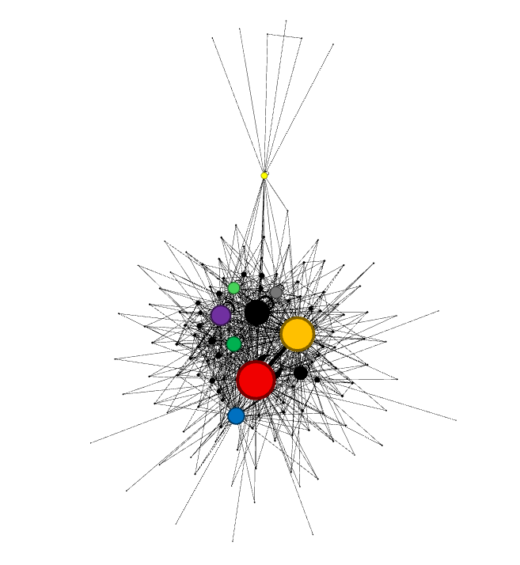
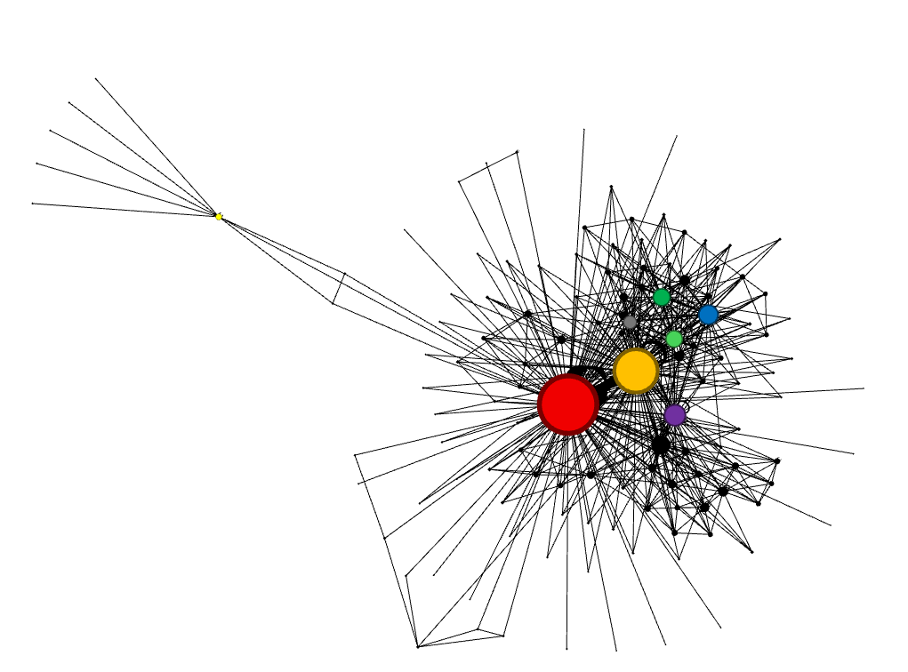
(c) 2018 - 2019
(d) 2020 - 2021

Slide 3
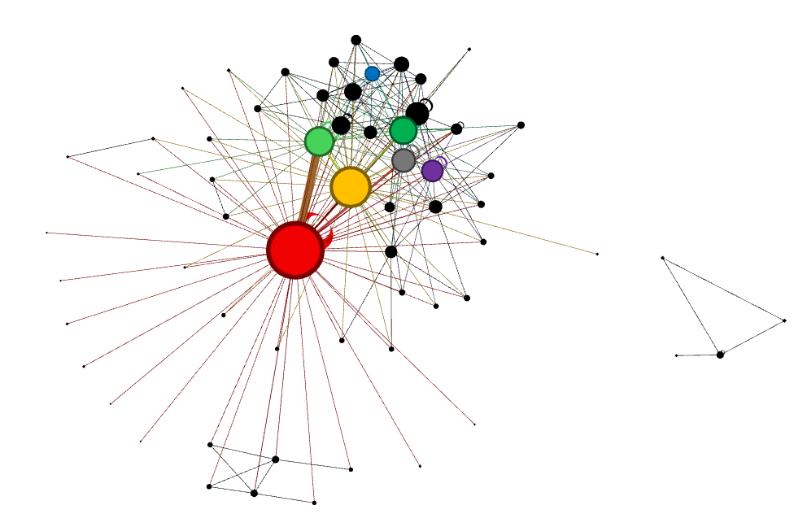
Alphabet
TensorFlow
Meta
Nvidia
Intel
MobileIron
IBM
AMD
Others
(e) 2022 - 2023

